Slide 1
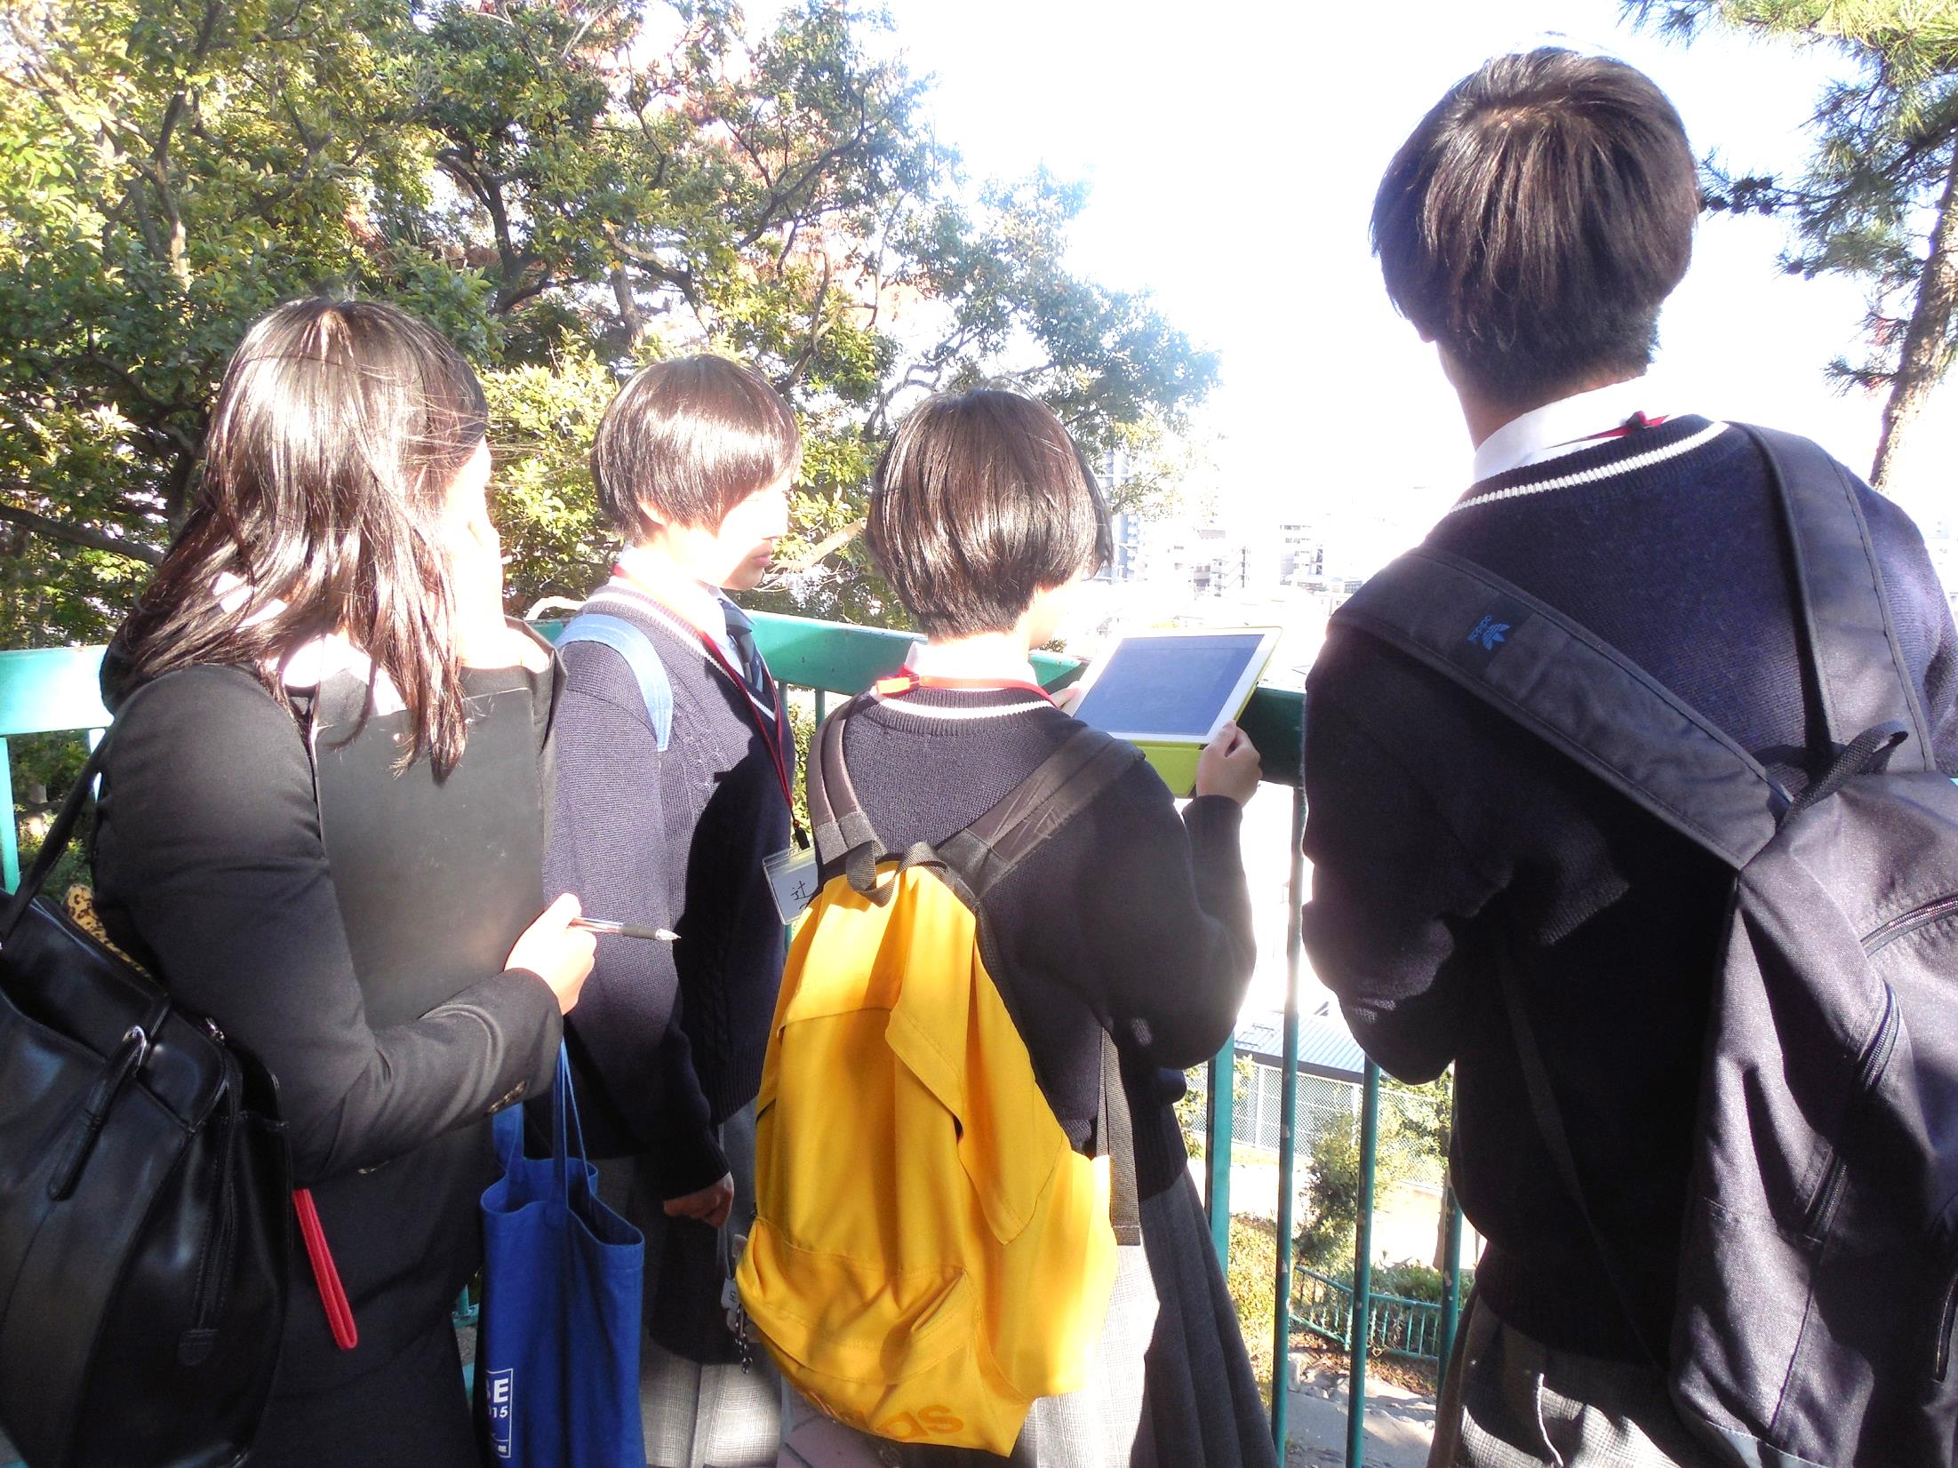
神戸市
神戸市
震災タイムスリップウォーク
震災タイムスリップウォーク

Slide 2
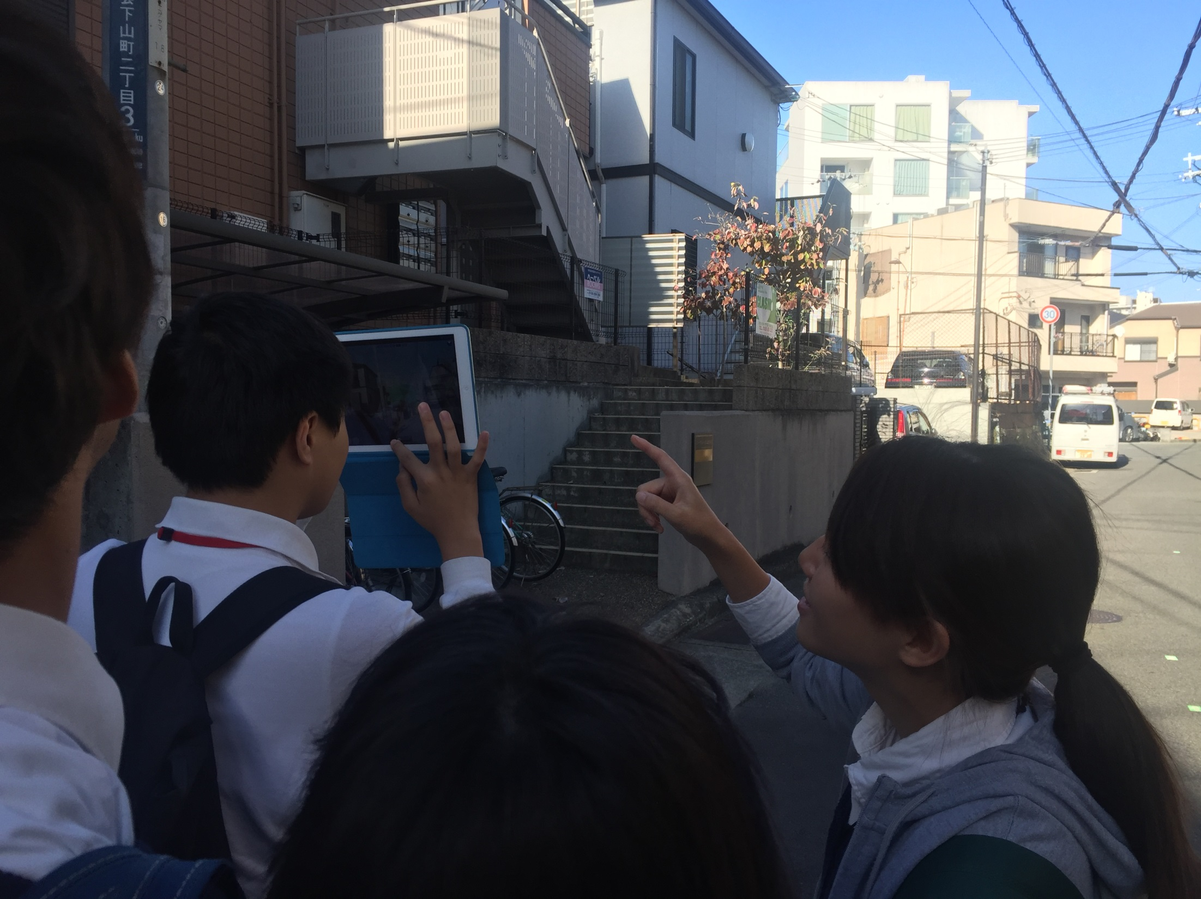
アプリを使ったまち歩き学習
アプリを使うと、
どんなことが学べるかな？
2016.10.24

Slide 3
語り部による講義学習
アプリだけだと分からなかった阪神・淡路大震災のこと
2016.10.31

Slide 4
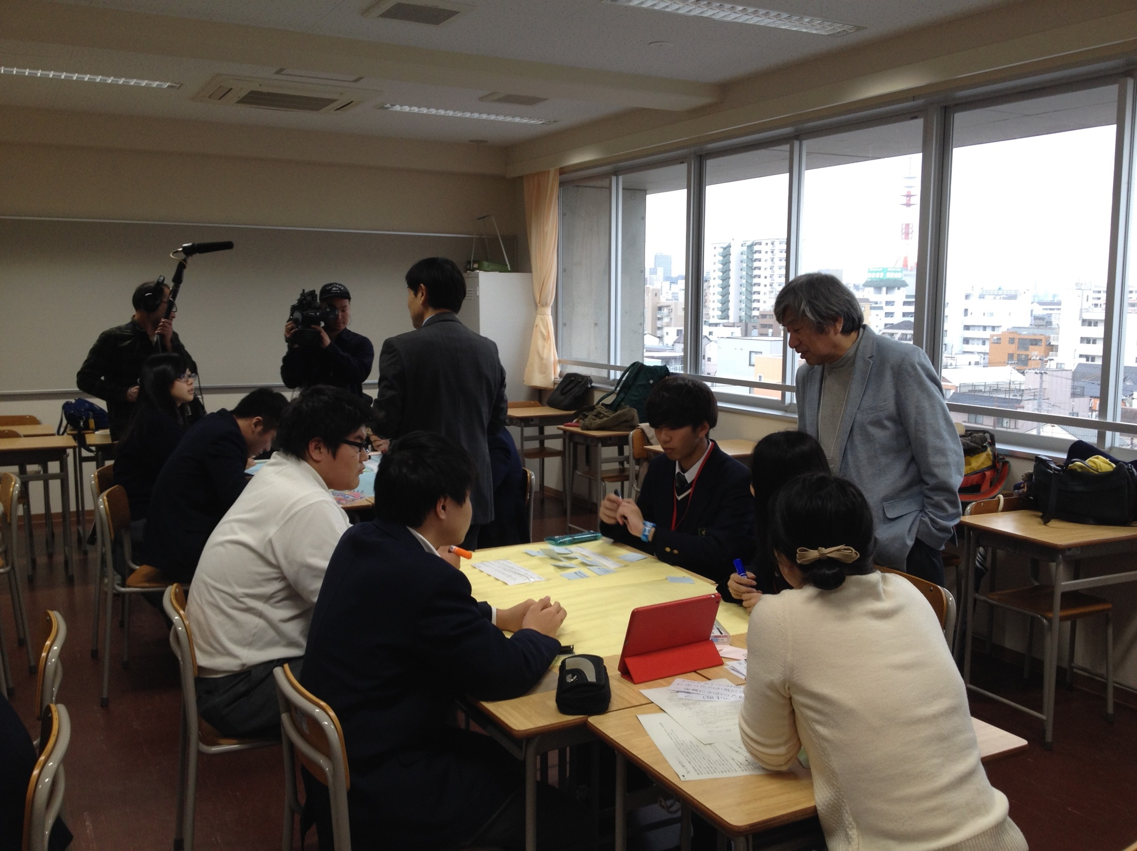
ワークショップ学習
もっと知りたい！
私たちが伝えたい！
2016.11.14

Slide 5
アイデア１
震災非体験世代による語り継ぎ教育の導入
震災の語り部
Step3
Ｓｔｅｐ Ｕｐ！
語り継ぎ実践
Step2
調べ学習
Step1
震災非経験者
まち歩き学習

Slide 6
アイデア2
震災関連アーカイブの再構築
神戸市
ｵｰﾌﾟﾝﾃﾞｰﾀ
神戸市
ｵｰﾌﾟﾝﾃﾞｰﾀ
検索キーワード
○○が知りたい
+新しい記録
Step2
調べ学習
“学習者のための教材”

Slide 7
★アイデアの論拠
神戸市の提案と課題設定
アイデア
提案の実践と評価
アプリを使った語り継ぎ学習
・アプリは興味を引き起こすツール
・アプリで得られるデータは限定的
・ｵｰﾌﾟﾝﾃﾞｰﾀは高校生の知りたいことを網羅できていない
・アプリを使ったまち歩き学習
・フォローアップ調べ学習
・高校生がｵｰﾌﾟﾝﾃﾞｰﾀを使い調べ学習をし、足りないデータは自ら集め補う
課題の具体化
語り部の減少
・経年による阪神・淡路大震災 経験者の減少
・阪神・淡路大震災非経験者を語り部として育成する
神戸市ｵｰﾌﾟﾝﾃﾞｰﾀの未整理
・公表が学習者のためにデザインされていない
・ｵｰﾌﾟﾝﾃﾞｰﾀを使いながら学習者自身が学習者の為に整理する

Slide 8
★アイデア実現まで
Ｈ29年度の取り組み予定
1.神戸市立神港高校生との実践
→アイデアの実践
2.兵庫県立舞子高校生との実践「被災地外の高校生に対しての伝承教育の実施」
→普段見慣れないまちから阪神・淡路大震災当時への疑似的なタイムスリップが
有効に働くかを検証する
Ｈ30年度以降の取り組み予定
1.神戸市内にある小学校～高等学校に対して実施していき、学習者・語り部の数を
増やしていく
2.神戸市外からの学習者が神戸市にて、震災タイムスリップウォークを実施する
→修学旅行生や旅行客を想定して計画 する

Slide 9
市民/学生と自治体の連携状況（2016年）
神戸大
神戸市
人と防災未来センター
まちづくり会館
神港
高校
自治会
①データ公開状況
震災ODデータ公開
（阪神大震災1.17の記録）
②市民/学生サポート状況
全体企画調整
②市民/学生サポート状況
アプリ開発運用
②市民/学生サポート状況
地域連携調整
震災写真展＆トークショー開催
②市民/学生サポート状況
語り部派遣
②市民/学生サポート状況
モデル授業実施

Slide 10
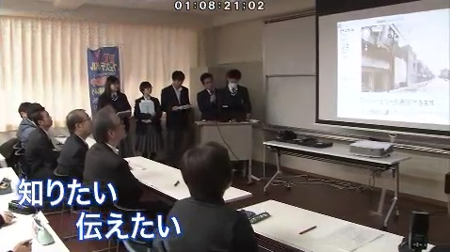
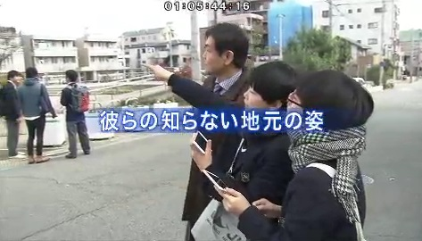
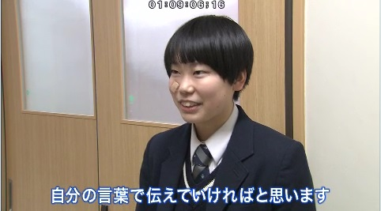
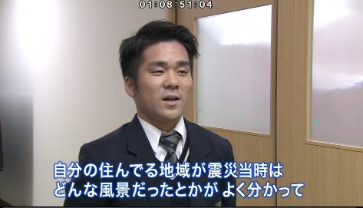
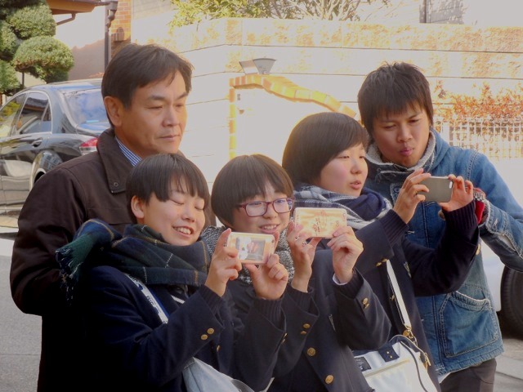
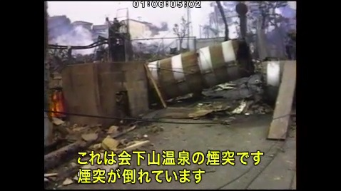
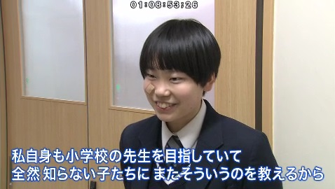
非体験世代が自分の言葉で伝える減災

Slide 11
市民/学生と自治体の連携状況（2017年～） ④今後の方針：震災画像オープンデータとアプリを活用した減災教育の伝承充実
震災データ公開充実
学習者を意識した整理
神戸大
他大学
神戸市
人と防災未来センター
まちづくり会館
小中高校
（複数）
自治会
防災福祉コミュニティ
全体調整支援
学習連携先調整
アプリ開発運用・公開
地図アプリ充実
修学旅行生学習
海外専門家研修
地域連携調整
市民啓発
語り部派遣
授業実施校種拡大
（高校⇒小中）
非体験世代学習
市民画像発掘
防災訓練活用

